Slide 1
1 人 + AI，20 天构建云服务原型
DBay 数据港湾 | 2026.03
20
71K
79-157x
466
$100
开发天数
生产代码行
效率提升
Git 提交
月 AI 成本
技术栈与代码分布
开发方法
三段式流程: Design Spec -> Plan -> Code，先确认设计再编码
效率叠加: 专家经验(方向) + AI 执行力(速度) + 方法论(减少浪费)
多窗口并行: 3-4 个 AI 窗口 + worktree 隔离，效率 2-3x
CLI E2E 闭环: AI 自写测试/自跑/自修，人从执行者变为验收者
Skill 沉淀: 部署/风格/SRE/云操作封装为可复用 AI 技能
创新亮点
极速弹性: 热启动 3ms (KPI 目标 10s)，提前达成 2026 目标
四大模块: Serverless PG + 知识库 + 记忆库 + AI 数据湖
MCP 接入: 支持 Claude/GPT/Gemini 等多 Agent 标准化接入
效率对比 (行/人月)
核心结论
AI 是能力放大器，放大使用者的判断力和经验。不是"AI 替代程序员"，而是"专家 + AI = 超级团队"。等效 72-143 人月，ROI ~100x。
1 人 (架构师) + Claude AI | 2026-03-03 至 2026-03-22 | 已部署华为云 CCE

Slide 2
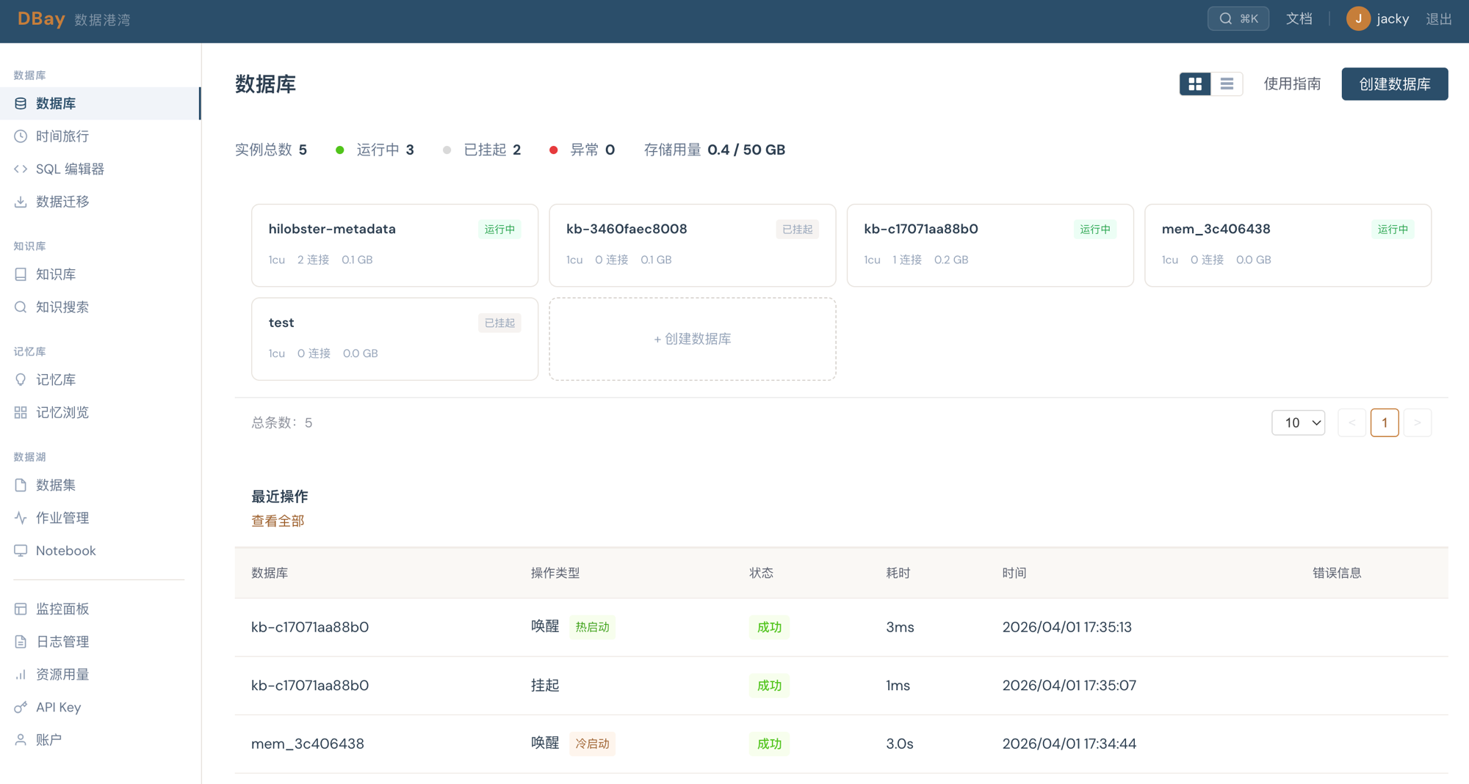
产品现状与产品化距离
DBay 数据港湾 | 2026.03
产品界面 - DBay Console
距离产品上线
安全合规
黑鸭子扫描 + 门禁检查
安全红线问题修复
运维与上线
"十统一" AOM/LTS/SMN
对接伏羲上线流水线
评审流程
立项评审
定价评审
公测计划评审
公测结束转商汇报
商业化
产品定价 + 计费系统对接
已部署华为云 CCE，正在生产环境使用（替换 RDS 作为管理面数据库）
结论: 原型已验证功能可行性，产品化需产品化团队落入正式产品，满足各项规范。

Slide 3
后续建议
DBay 数据港湾 | 2026.03
AI 开发规范 — 需补齐六项
团队引入策略
1. AI 代码 Review 标准
预期收益 (效率倍数)
明确 AI 代码 review 流程差异，谁来 review、用什么标准
2. 安全审计流程
建立 AI 代码安全扫描和审计机制
3. 可维护性评估
三步引入 ($200/人/月)
AI 代码可读性、文档化要求和维护性标准
Step 1: 赋能资深工程师，沉淀 Skill 和规范
Step 2: Skill 共享降低门槛，团队复用 AI 技能
Step 3: 建立 AI 开发规范 (Review + 安全 + E2E + 部署)
4. 性能基准
建立性能测试基准和回归机制
AI-Native 团队 (3-5 人)
5. 容灾测试
产品架构师 x1 (PM + 架构 + AI 驾驭)
全栈工程师 x1-2 (前后端 + AI pair)
质量/安全工程师 x1 (审计 + 门禁)
平台工程师 x0-1 (基建 + SRE)
故障转移、数据恢复需经过完整容灾演练
6. CI/CD 集成
将 AI 质量门禁纳入流水线
AI 是能力放大器 | 架构师 + AI >> 初级工程师 + AI
投资 AI 工具的同时，要投资人的判断力

